Slide 1


Desarrollo Web Profesional con PHP y Zend Framework
Instalación del Entorno de Desarrollo
Instructor: Ernesto Anaya Ruiz

Slide 2
Instalación del entorno de desarrollo y Herramientas

Slide 3









Servicios
Wamp
Apache
MySQL
PHP
phpMyAdmin
Xdebug
IDE + tools
Netbeans
GIT
Firebug, FirePHP
Composer

Slide 4
Instalación de Composer
https://getcomposer.org
Linux / MacOs:
curl -sS https://getcomposer.org/installer | php
Windows:
php -r "eval('?>'.file_get_contents('https://getcomposer.org/installer'));“
Se debe tener activada la extensión openssl de PHP

Slide 5
Instalación de ZF2 Skeleton App
http://framework.zend.com/manual/2.2/en/user-guide/skeleton-application.html
php composer.phar create-project --repository-url="https://packages.zendframework.com" -s dev zendframework/skeleton-application
Servidores de paquetes:
https://packages.zendframework.com
https://packagist.org
Tenemos que generar un archivo ZendSkeletonApplication.zip

Slide 6
Configuración de Apache (Por Servidor)
Cargar Módulo vhost
Cargar Módulo mod_rewrite
Incluir archivo de configuración de vhosts
conf/httpd.conf
LoadModule vhost_alias_module modules/mod_vhost_alias.so
conf/httpd.conf
LoadModule rewrite_module modules/mod_rewrite.so
conf/httpd.conf
Include conf/extra/httpd-vhosts.conf

Slide 7
Configuración de Apache (Por Proyecto)
Agregar un vhost por cada proyecto
Editar nuestro archivo “hosts”
conf/extra/httpd-vhosts.conf
<VirtualHost *:80>
ServerAdmin ernestex@gmail.com
DocumentRoot "D:\www\zfdp\trunk\src\public"
ServerName zfdp
DirectoryIndex index.php
ErrorLog "logs/zfdp-error.log"
CustomLog "logs/zfdp-access.log" common
<Directory "D:\www\zfdp\trunk\src\public">
AllowOverride All
</Directory>
</VirtualHost>
c:\WINDOWS\system32\drivers\etc\hosts
127.0.0.1 zfdp

Slide 8
Configuración de PHP (Por Servidor)
Habilitar los short open tags.
C:\wamp\bin\apache\Apache2.2.11\bin\php.ini
short_open_tag = On

Slide 9
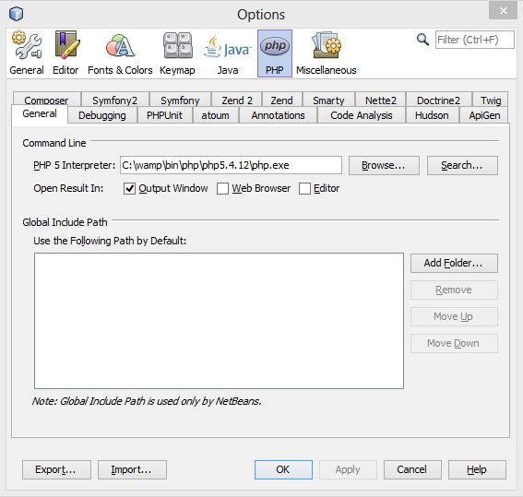
Configuración de NetBeans
Indicarle la ubicación del binario php.exe

Slide 10
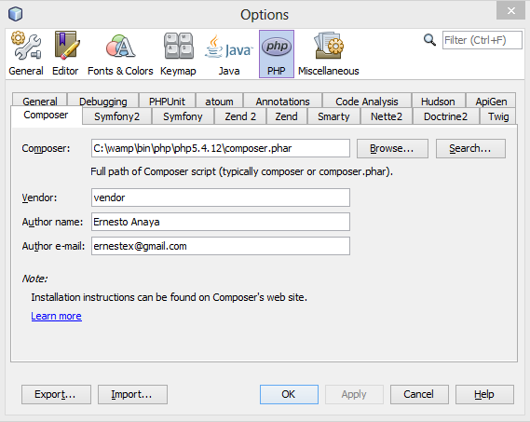
Configuración de NetBeans

Slide 11
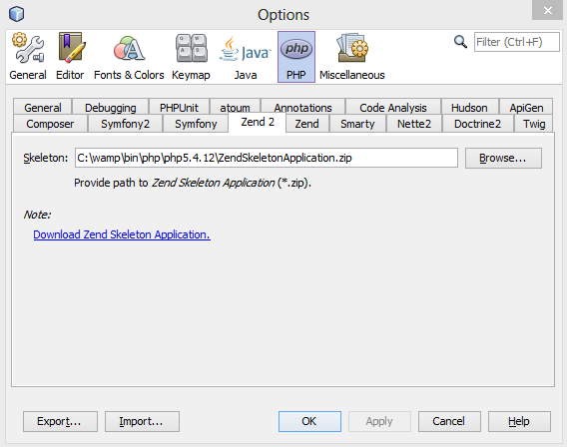
Configuración de NetBeans

